Slide 1
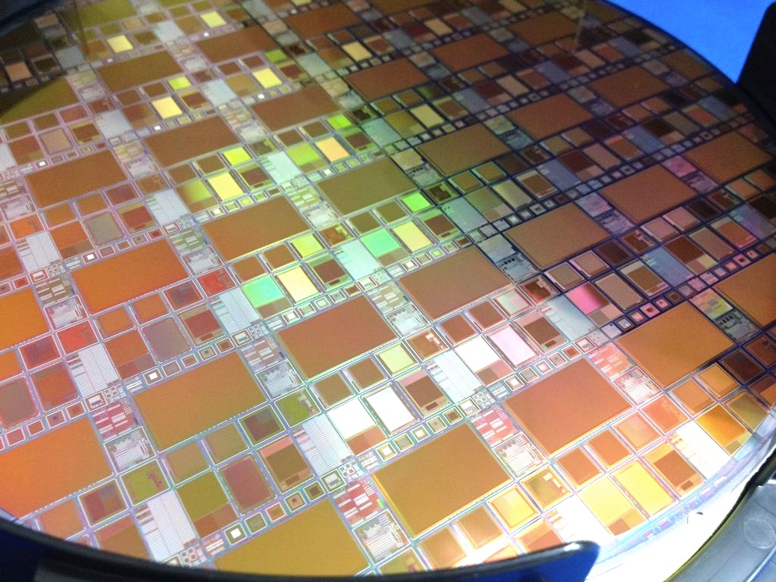

SOI技術による量子イメージング研究
Dec. 4, 2014
第4回 可視赤外線観測装置技術ワークショップ@三鷹天文台
新井康夫, KEK
yasuo.arai@kek.jp
http://soipix.jp/

Slide 2
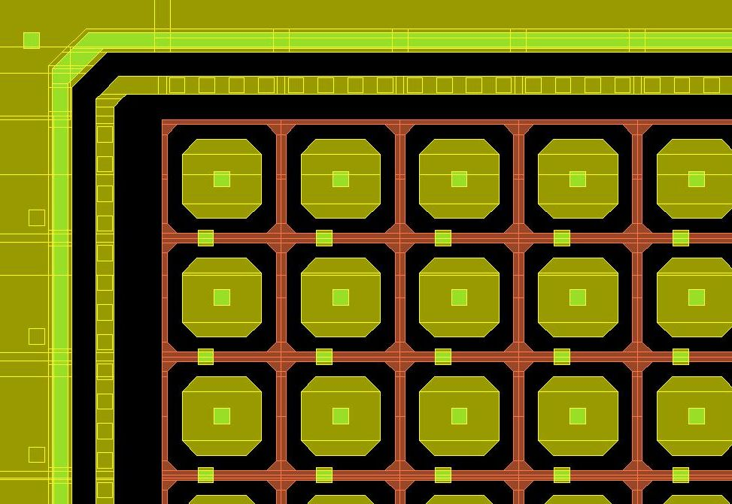
Outline
Introduction
SOIPIXプロセスと検出器
新学術領域研究
まとめ

Slide 3
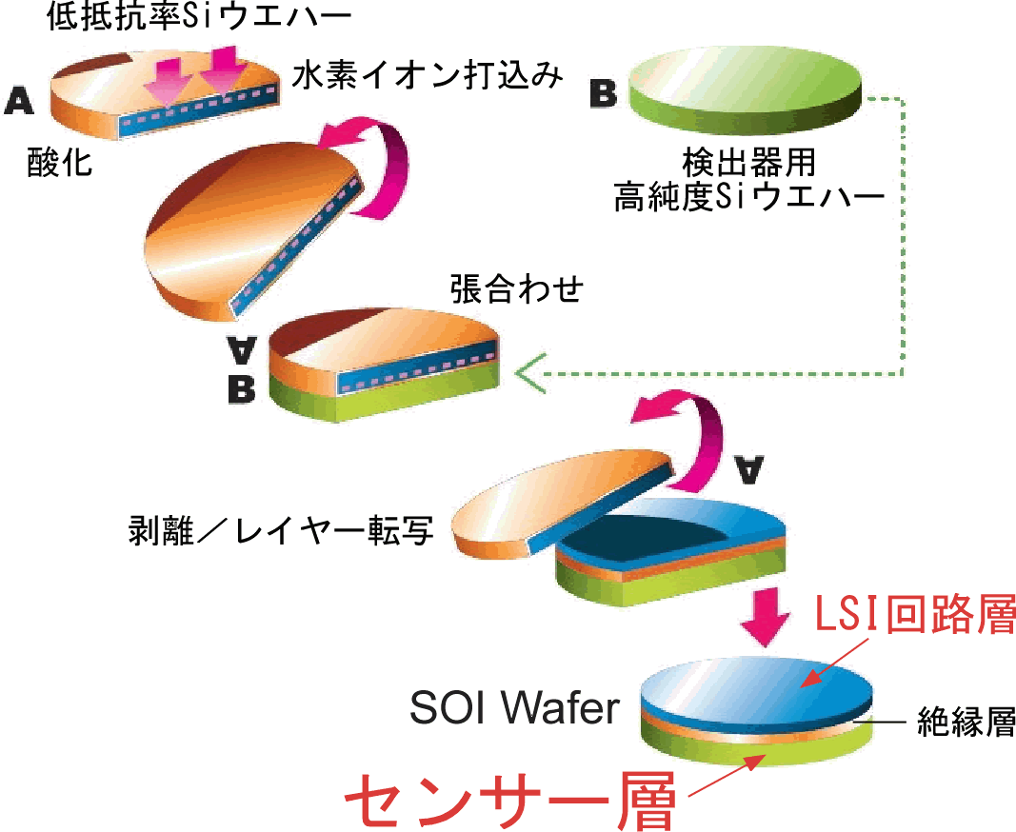
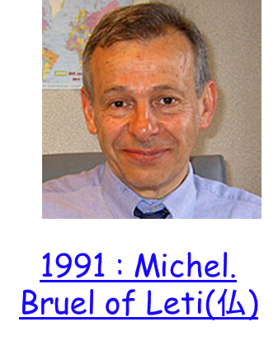
Layer Transfer技術 (SmartCut) による
張合わせウエハSilicon-On-Insulator (SOI)
I. Introduction
Silicon-On-Insulator Wafer

Slide 4
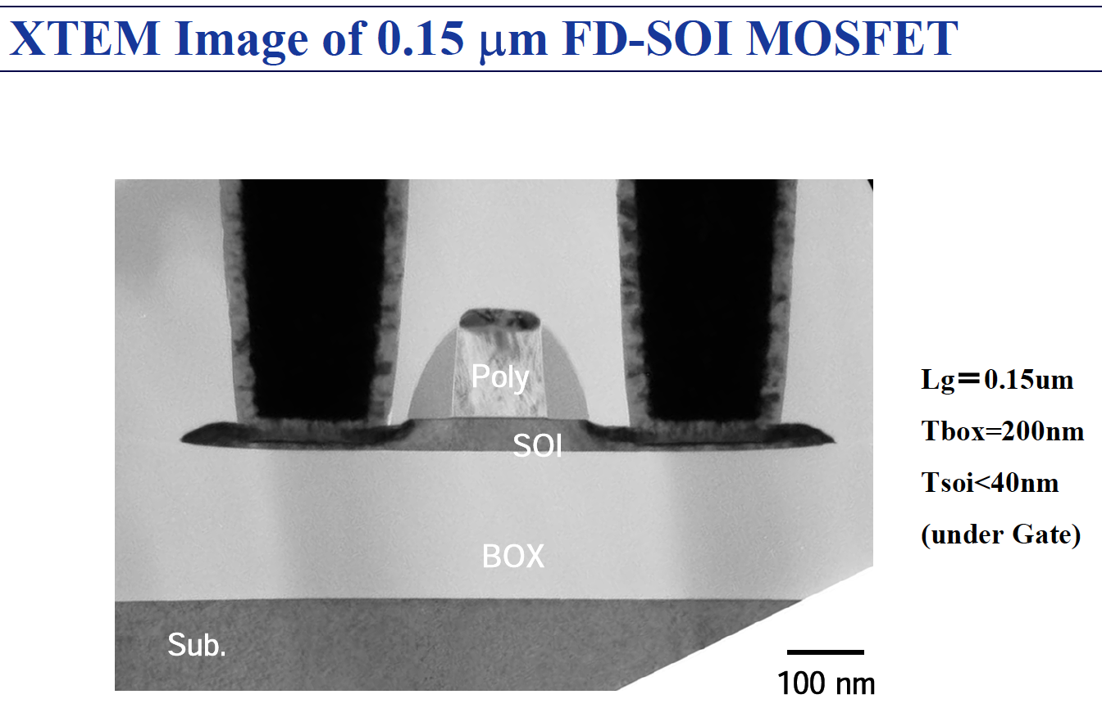
トランジスタとして理想的な形体。

Slide 5
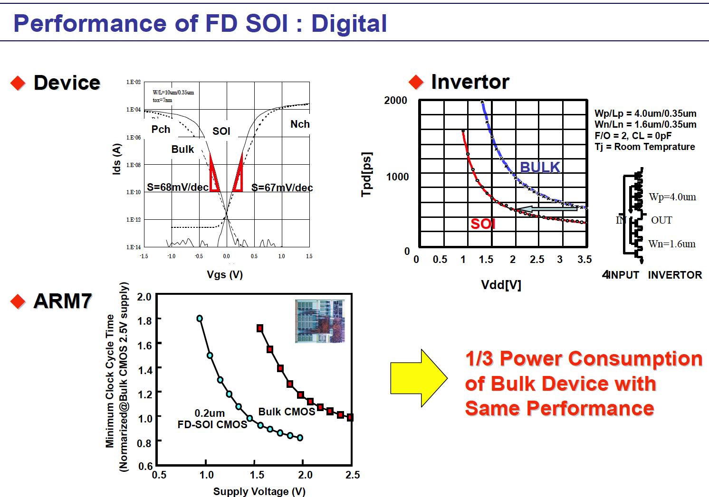

Slide 6
High Soft Error Immunity
Charged Particle
Charged Particle
Gate Oxide
Gate
Gate
＋
－
Si
＋
－
Si
－
＋
Buried Oxide
＋
－
－
＋
＋
－
＋
－
－
＋
－
＋
＋
－
Depletion Layer
＋
－
－
＋
－
＋
＋
－
＋
－
－
＋
－
＋
＋
－
＋
－
－
＋
－
＋
＋
－
＋
－
－
＋
－
＋
＋
－
Bulk Device
SOI Device
放射線による単発現象に対しては強い → 宇宙衛星用

Slide 7
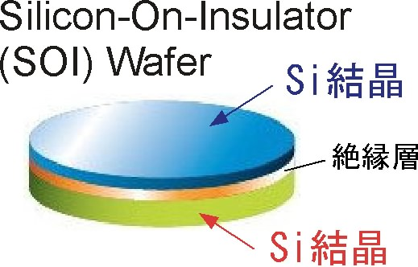
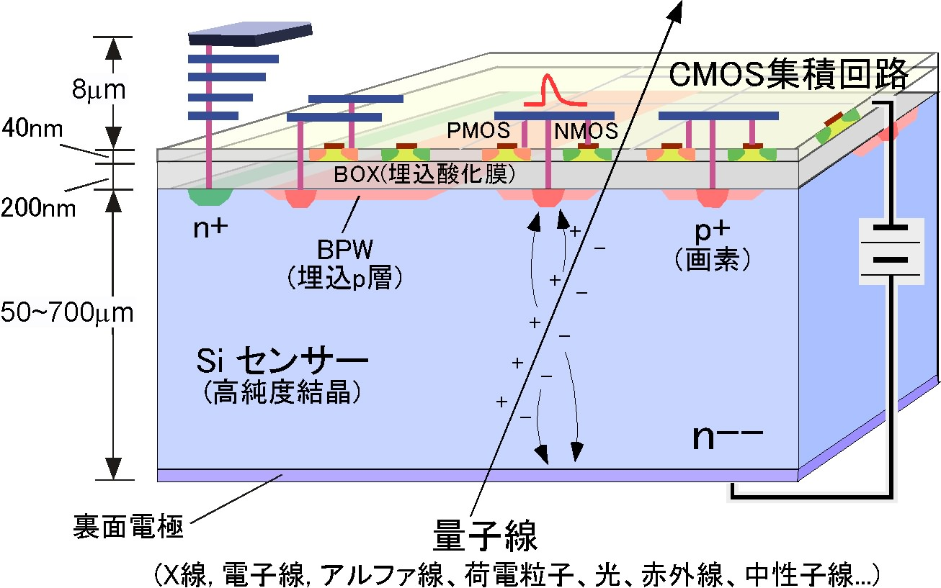
3次元半導体量子イメージング検出器
(SOIPIX)
半導体センサの優れた検出能力と、
集積回路の高機能を併せ持つ、
３次元構造の量子イメージング検出器。
2種類の
単結晶Si層を
活用した検出器！
Notes:
３次元半導体検出器の基盤となる技術はSilicon-On-Insulator (SOI)と呼ばれる2枚のシリコン結晶を張合わせウエハです。
このウエハーは、主に高性能プロセッサーや低消費電力用途のLSIで用いられていますが
LSIでは上部シリコンにのみ使用され、下部のシリコンは構造物としての役割しか果たしていません。
ーーー
ここにしめしたのが３次元半導体放射線検出器(SOIPIX)の概念図です。
我々は下部シリコンに高純度Siウエハーを用い、上部の回路と繋げる技術を開発しました。
SOIPIXは半導体放射線センサの優れた検出能力と、集積回路の高機能を併せ持つ、３次元構造の量子イメージング検出器です。
通常の放射線イメージセンサはセンサー部と読み出し部は別々になっていますが、SOIPIXでは一体化されています。
このため、各画素毎に様々なデータ処理回路を内蔵する事が出来、またセンサーの寄生容量が小さい事から高いゲインを得る事が出来ます。
このように、２種類のSi単結晶を持ち、センサー及び回路を目的に応じて変更出来る点が、従来の検出器と大きく異なる点です。
この事から、測定を行う研究者とセンサー開発者が一緒になって研究することにより、従来不可能であったような測定が行えるようになります。

Slide 8
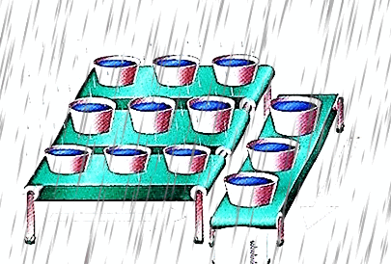
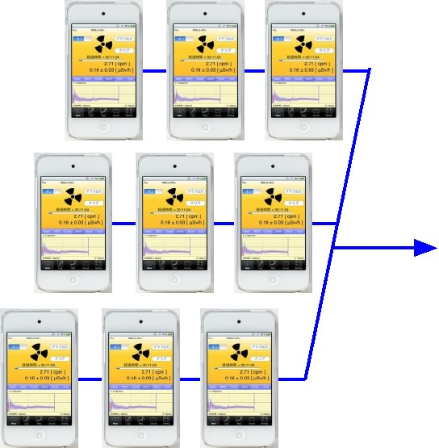
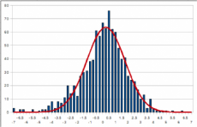
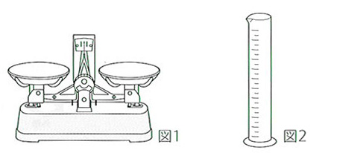
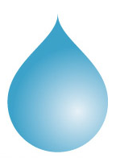

検出方法の革新
SOIPIX
量子イメージング
従来の放射線検出器
放射線の量を
アナログ的に積算。
各画素が単一量子を検出計測処理を行う。
Notes:
SOI検出器の革新的な所を例えを使って説明したいと思います。
従来の半導体検出器は、放射線を雨で例えるならば、やって来た放射線をバケツに貯めて行くようなもので、個々の放射線を識別する事は出来ませんでした。
一方SOI検出器の場合、各画素毎に処理回路を持てる事から、放射線を量子として数えたり、エネルギーを分けたり、個々にメモリーしたりと言った従来の検出器と異なる測定が可能となります。

Slide 9
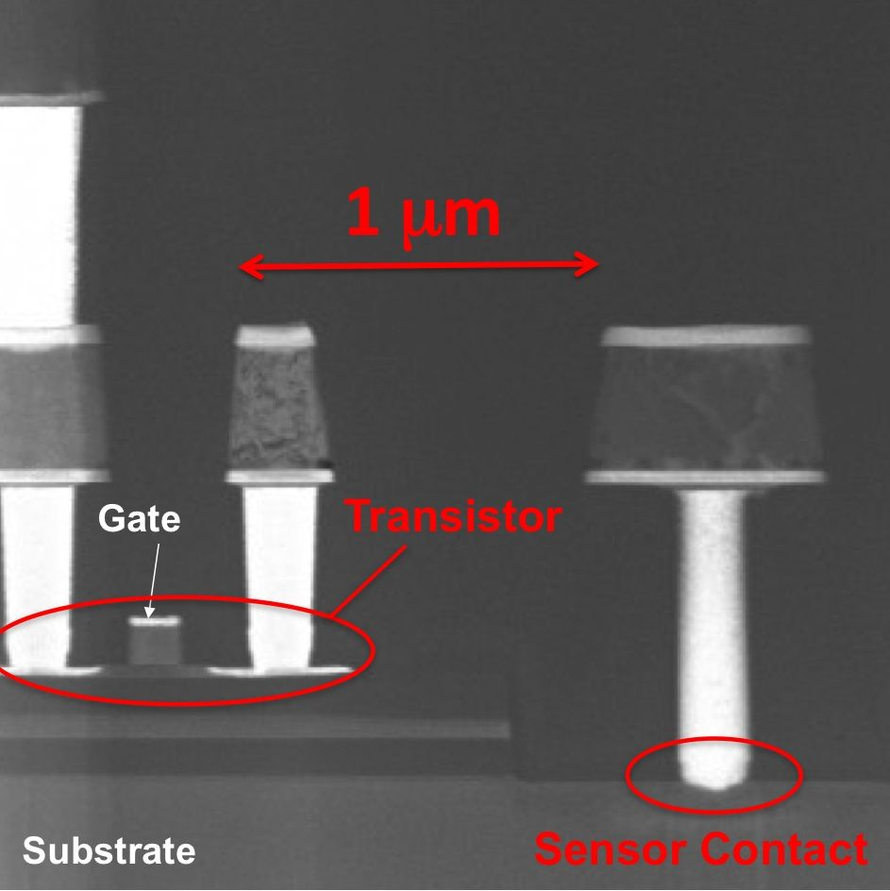
スケールの革新
現在の検出器（Hybrid)
SOI検出器(Monolithic)
100μm
1画素
10μm
センサー
SOI検出器の断面構造
金属バンプ
集積回路
画素面積100分の１
ナノスケールへ！

Slide 10
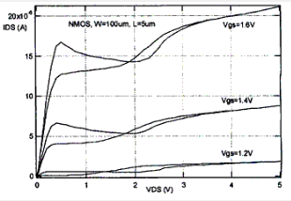
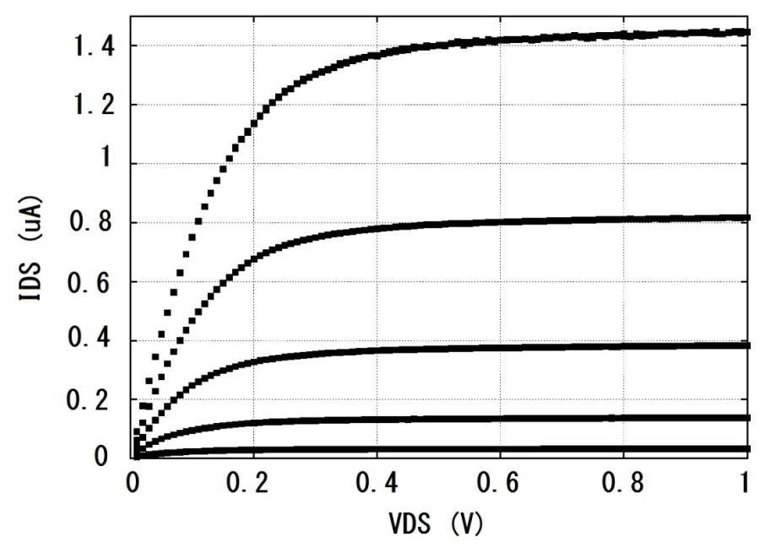
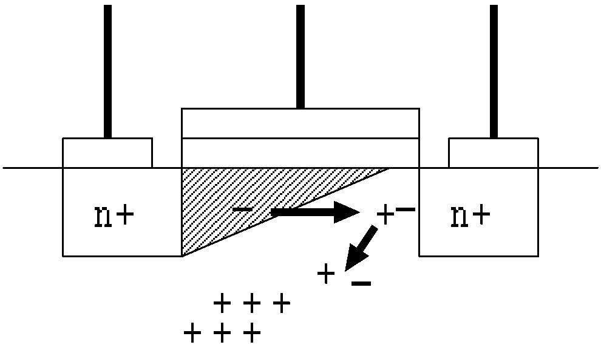
もう一つの特徴：極低温動作
Herschell/PACSのNMOS(SPIE Vol.5498 Merkenet al.)
極低温でバルクCMOS Trは、
キャリアの移動度が大きくなり、衝突電離が顕著になる。
特に、電子がキャリアであるNMOSでは、より顕著。
バルク部分の不純物が凍結、イオン化しないため、衝突電離で発生したキャリアが蓄積してしまう。
従来のNMOS
ソース
ゲート
ドレイン
FD-SOIのNMOS
移動度大
キャリア蓄積
SOIでは発生キャリアがソースに吸われ、キャリア蓄積が無い。
(長勢晃一氏スライドより）

Slide 11
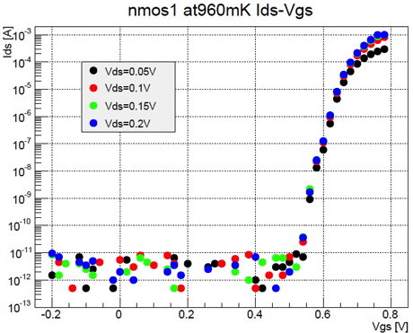
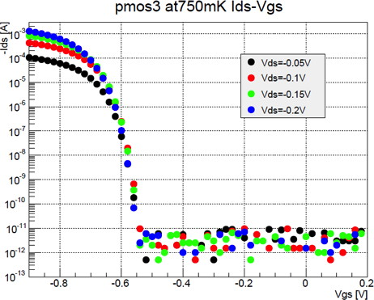
SOI Tr の極低温動作
NMOS
SOIは1K以下でもトランジスタ特性を示す。
Ids-Vgsスロープは急峻になり、しきい値電圧は上がる。
低消費電力にする為には、しきい値電圧が低くなるよう、プロセスの調整が必要。
先月からKEK-JAXA(つくば）-ISAS-筑波大-岡山大による、極低温SPICEモデル開発の為の協力がスタートした。
NMOS
at 960mK
PMOS
at 750mK
SOI-STJ →次の武内さんの講演

Slide 12
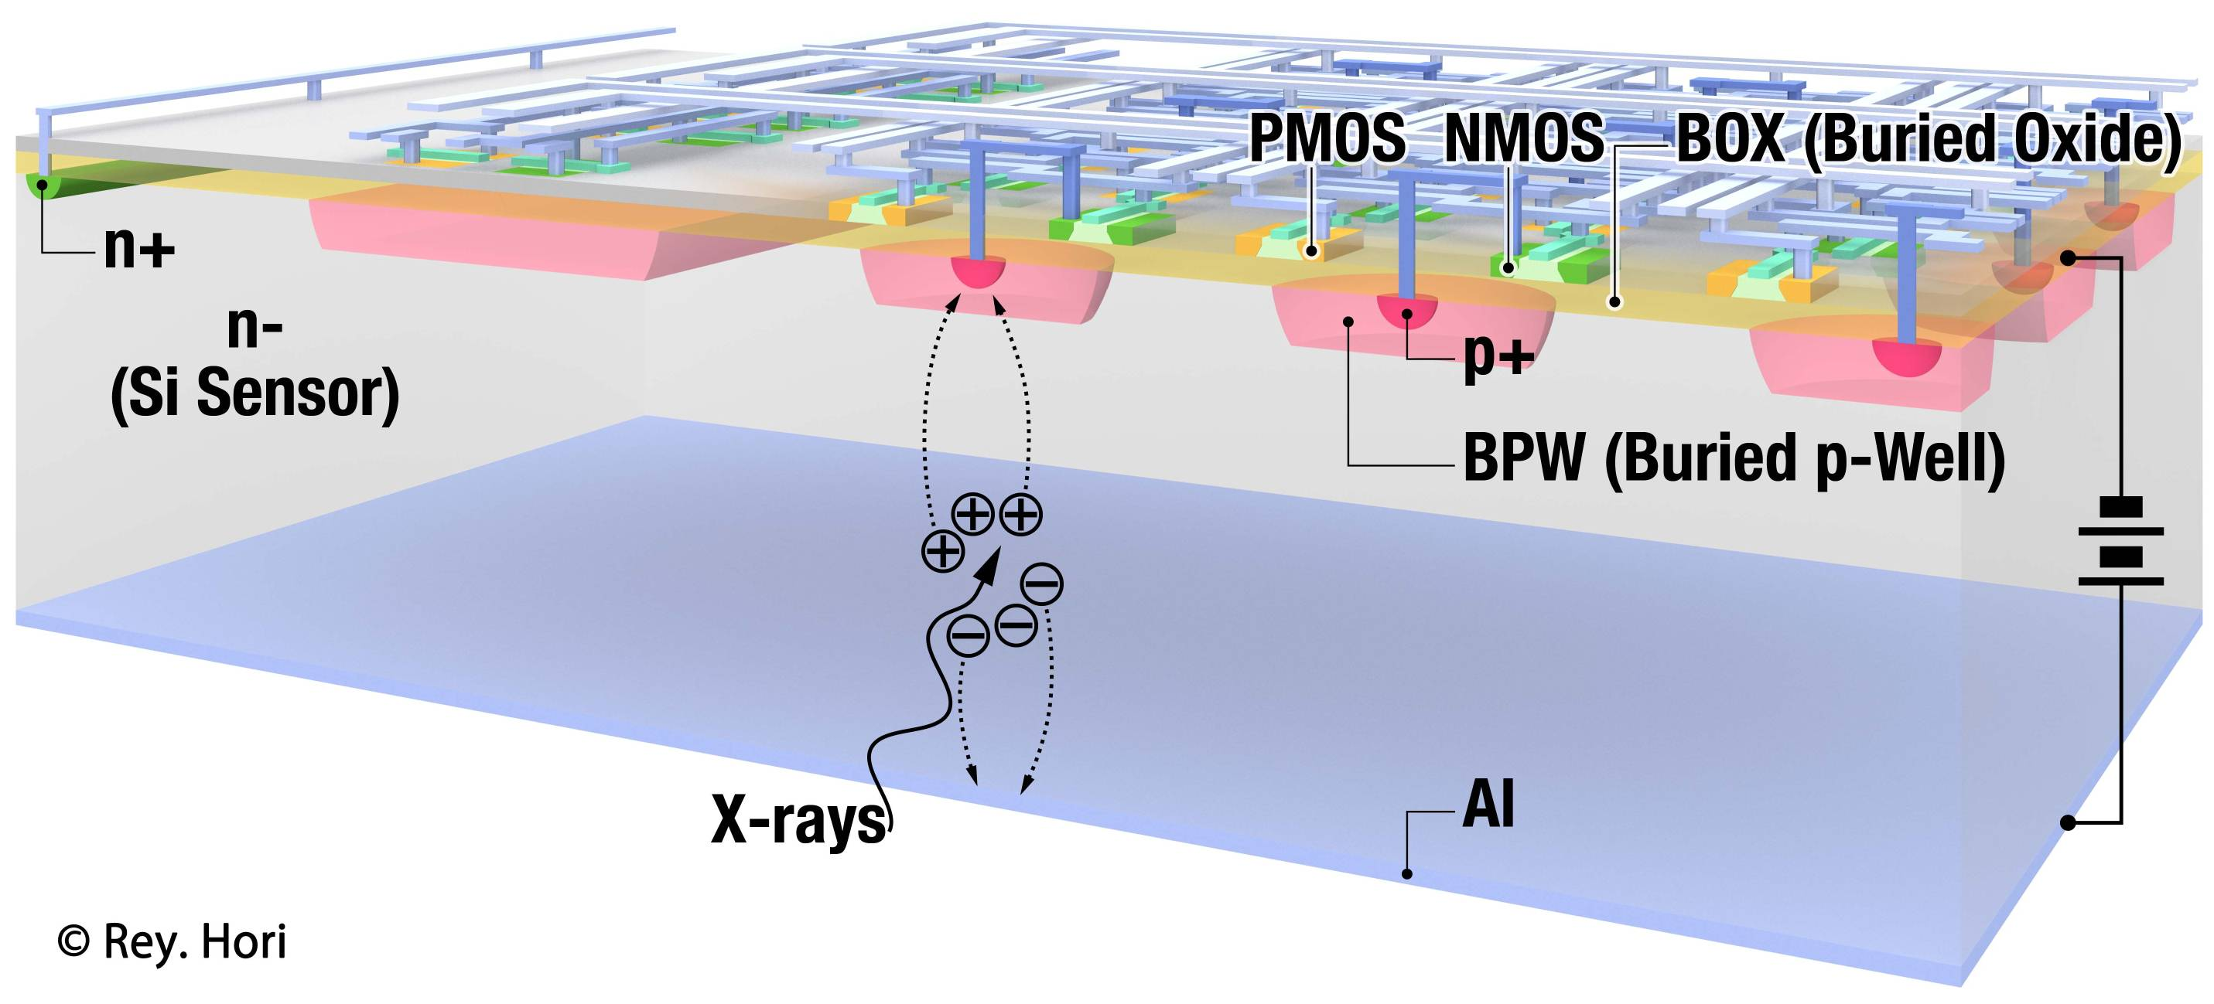
SOI Pixel検出器の特徴
機械的接合がなく、半導体微細加工のみで製造。
高信頼性、高分解能、低価格が望める。
超薄型センサ(~50μm)による、多重散乱を防ぐ荷電粒子検出。
厚い空乏層(~500μm)による、X線・赤外線への高い感度。
高度信号処理回路やメモリーを持つインテリジェント・ピクセルが可能に。
過酷な環境（極低温、放射線）への強い耐性。
基本は産業界の標準技術。
（技術発展の取り込みが容易）
日本発の最先端技術。

Slide 13
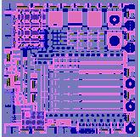
II. SOIPIXプロセスと検出器

Slide 14
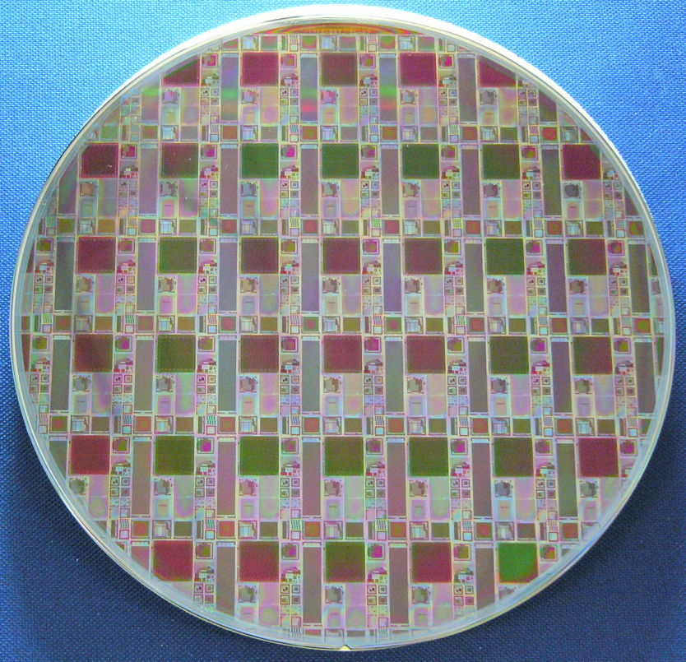




ベースとなる研究手法：相乗りプロセス(MPW)
多くのユーザがマスクを共有しプロセスを行う。
アイデアとやる気があれば容易に参加出来る。
新学術領域研究で技術サポート
KEK
JAXA/ISAS
筑波大
京都大
東大
理研
産総研
東北大
静岡大
大阪大
北大
Lawrence Berkeley Lab.
Fermi Nat'l Accl. Lab.
U. of Hawaii
静岡大
金沢工大
...
INP & AGH Krakow
U. Heidelberg
Louvain-la-Neuve Univ.
世界で唯一の
SOI Pixel Process!
Inst. High Energy Physics
Inst. of Microelectronics
Shanghai Advance. Resr. Inst.
Notes:
SOI検出器の製作には半導体プロセスが必要ですが、半導体プロセスには多額の費用が必要となる事から、我々はMulti Project Waferラン、という相乗りプロセスを当初から取り入れ、我々自身で運用しています。
このようなSOI Pixelプロセスは世界で唯一のプロセスであることから、このランには国内を始め海外の研究機関からも参加を得ています。
これにより、個々の研究者は比較的少ない費用で自分専用の検出器を作る事が出来ます。
本領域研究では、A01,班が中心となってこのMPWランを運営し、各研究班に試作の機会を提供します。
またこれにより、若手の研究者や公募研究に参加する研究者も容易に開発に携わる事が出来ます。

Slide 15
Lapis ^{(*)} Semiconductor 0.2 μm FD-SOI Pixel Process
Process | 0.2μm Low-Leakage Fully-Depleted SOI CMOS 1 Poly, 5 Metal layers. MIM Capacitor (1.5 fF/um²), DMOS Core (I/O) Voltage = 1.8 (3.3) V
SOI wafer | Diameter: 200 mmφ, 720 μm thick Top Si : Cz, ~18 Ω-cm, p-type, ~40 nm thick Buried Oxide: 200 nm thick Handle wafer: Cz (n) ~700 Ω-cm, FZ(n) ~7k Ω-cm, FZ(p) ~25 k Ω-cm etc.
Backside process | Mechanical Grind, Chemical Etching, Back side Implant, Laser Annealing and Al plating
^{(*)} Former OKI Semiconductor Co. Ltd.

Slide 16
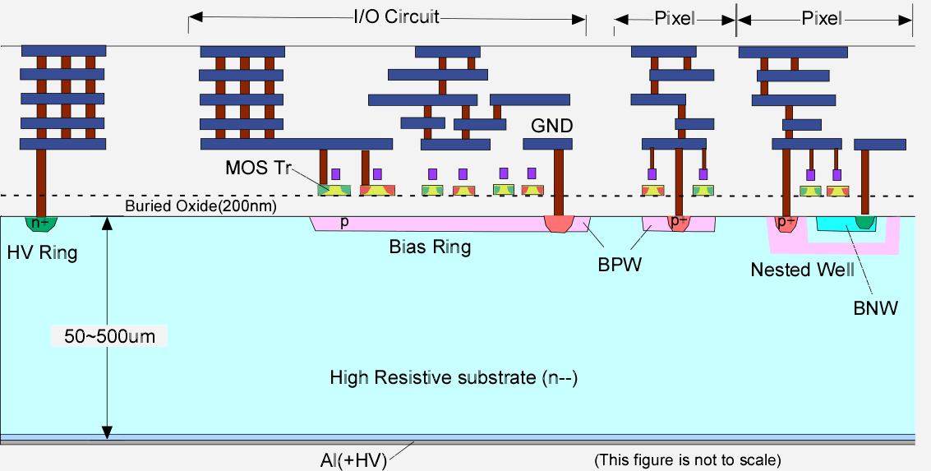
SOIPIX断面構造

Slide 17
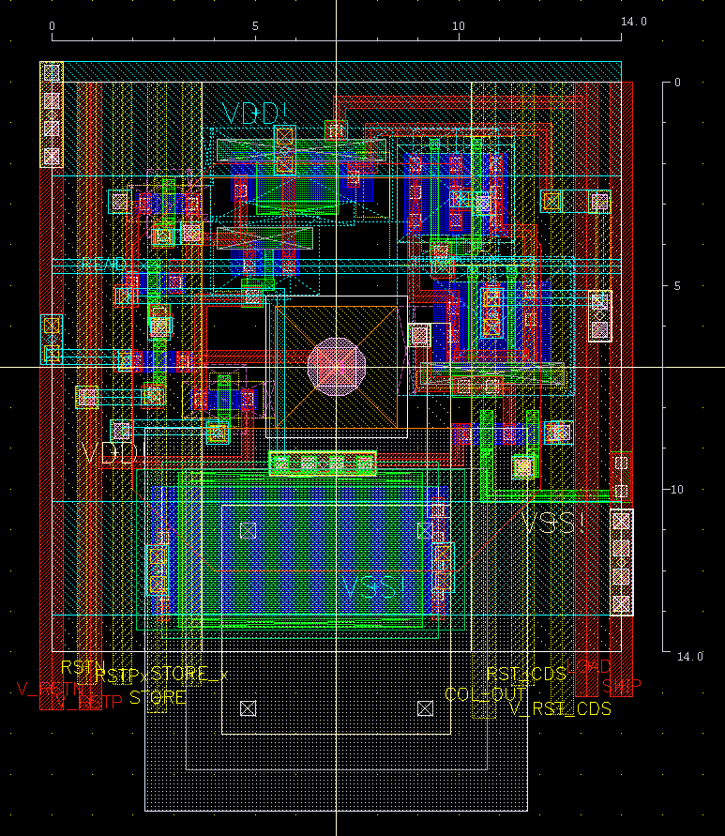
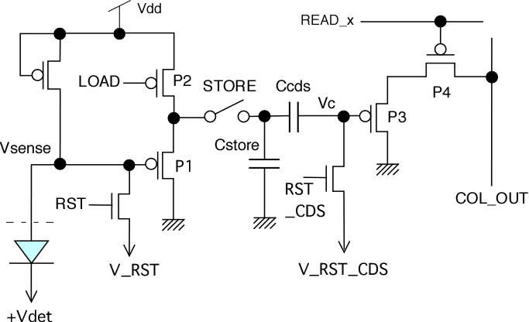
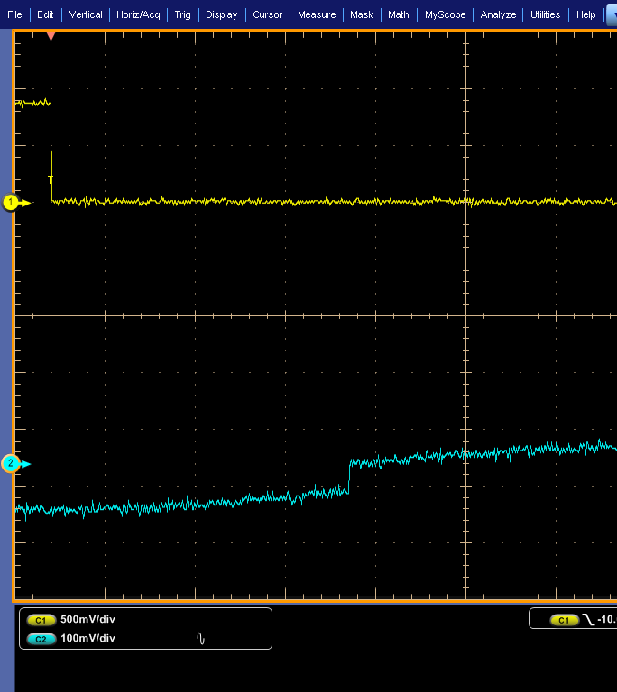
Integration Type Pixel (INTPIX)
β線
Size : 14 μm x 14 μm
with CDS circuit

Slide 18
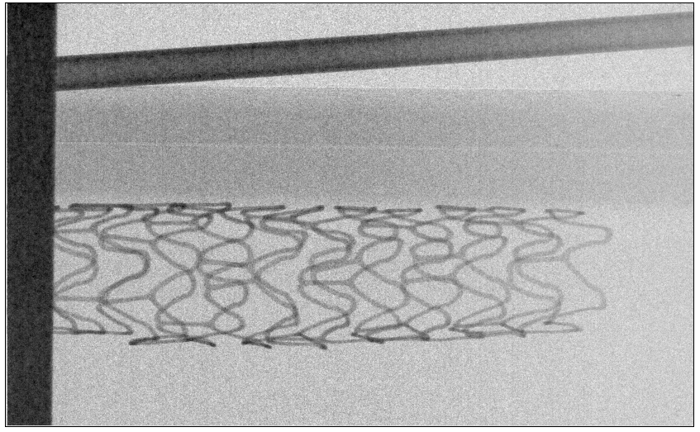
PF-AR NE7A 33.3keV monochromatic
Acrylic resin 40mm
200us x 250 frames
Examples of SOIPIX Measurement
Arb. unit
RA
Needle
8700
Acrylic Resin
8.704mm
Stent Wire
(INTPIX4)
-46000
14.144mm
CA

Slide 19
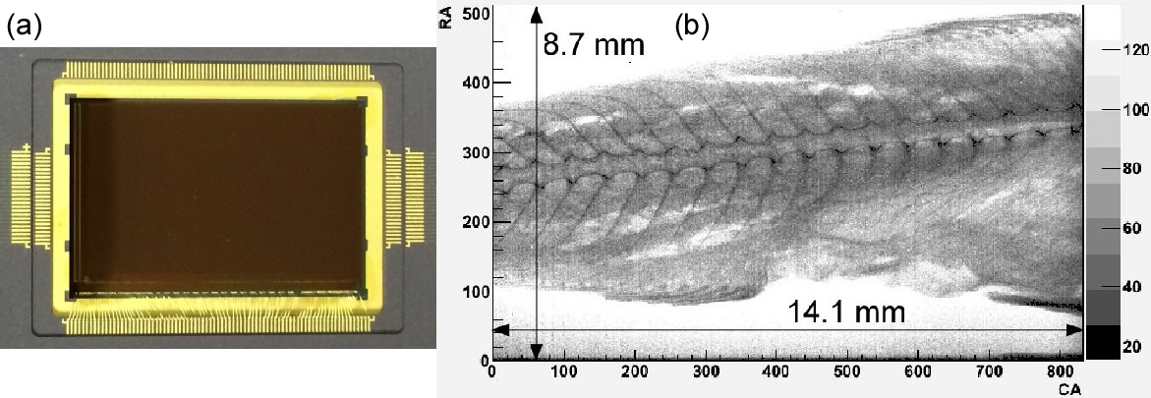
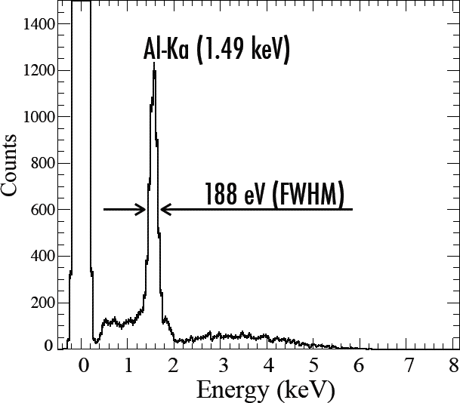
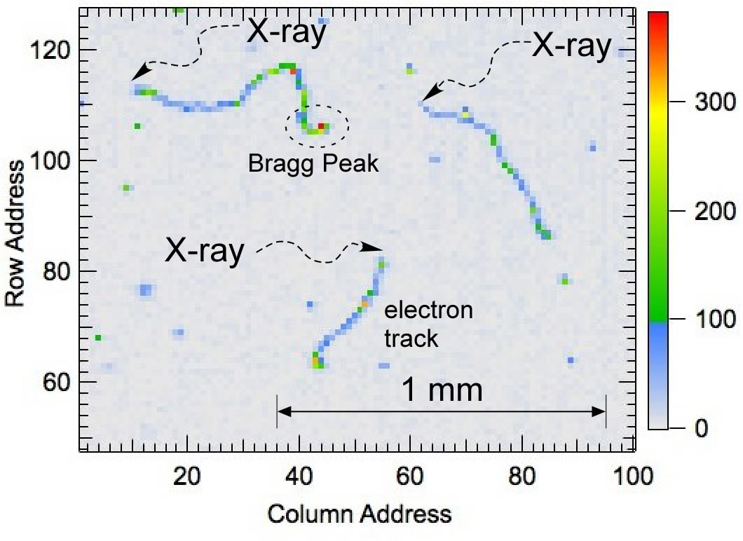
これまでのSOIPIXによる測定例
Compton Electronsの軌跡
X-ray Energy Spectrum@-50℃
noise 18e- rms
Notes:
最後にこれまでに開発したSOIPIXで測定した例をご紹介させていただきます。
これは煮干しのX線透過像ですが、細かい骨までよく見えています。このセンサーは、我々が開発した中で最大のもので３cm x 6cmの大きさがあります。
またこちらの図は高エネルギーのX線を照射した際に発生したコンプトロン電子の様子を捕まえた物で停止点でのBRAGG Peakも見えています。
またこちらは−５０℃まで冷却して軟X線の測定を行った物でAl-Kaの1.49 keVピークに対して188eVという高い分解能を得ています。
最後に、読み出し速度を早くする事によりX線の動画も撮る事が出来ています。

Slide 20
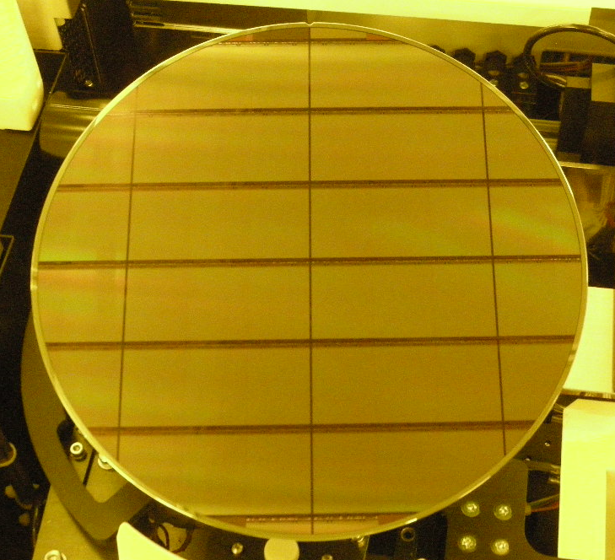
Stitching Exposure for Large Sensor
Mask Layout
Blind
Blind
Exposed Layout
Pixel

Slide 22
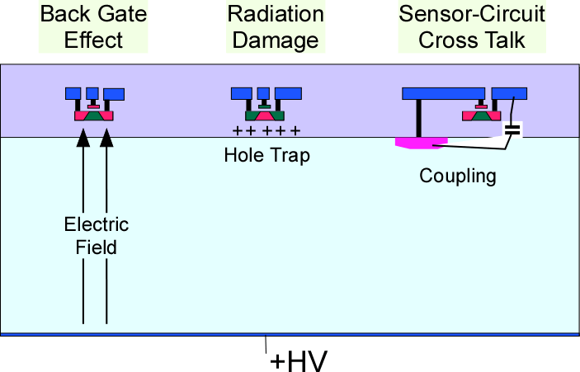
Double SOI wafer
Sensor and Electronics are located very near. This cause ..
BPW
At first, we successfully introduced BPW layer to remove the back gate effect.
Then we newly introduced additional conductive layer under the transistors to reduce all effects (→ Double SOI).

Slide 23
Negative View
Transistor
Gate
Top-SOI
Sensor
Contact
BOX2
BOX1
Sub
Middle-SOI
0.3um

Slide 24
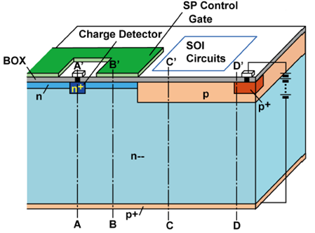
New Sensor Structures
20μm
1μm
Deplete from Back Side
Very Low Input Capacitance
Lower Leakage current
Better charge collection
Shizuoka Univ.

Slide 25
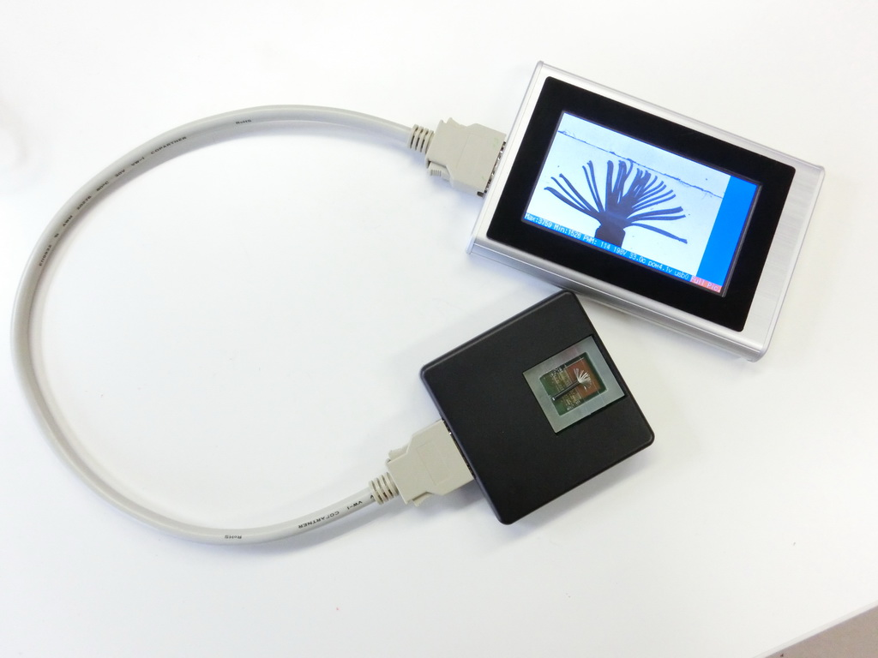
携帯型SOIPIX
SPRiT
SOI Portable Radiation image Terminal

Slide 26
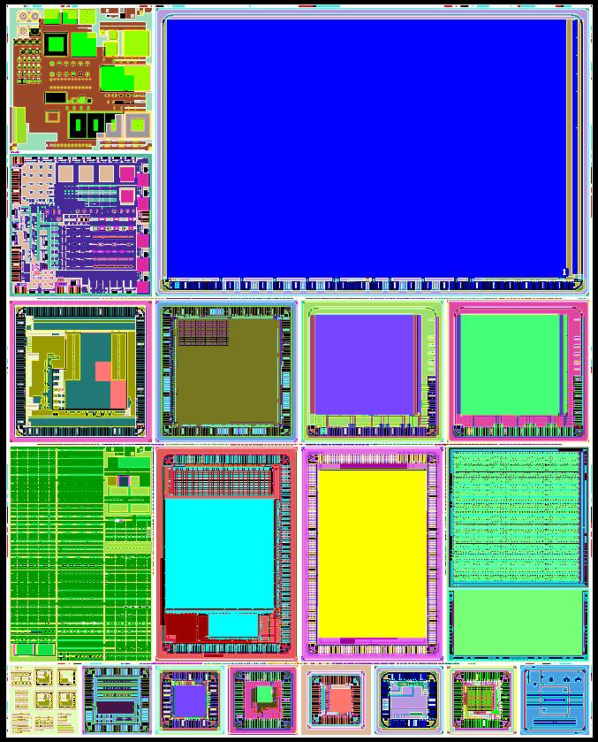
III. 新学術領域研究について
（平成２５～２９年度）

Slide 27
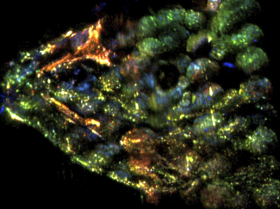
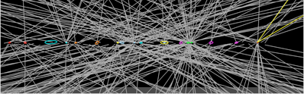
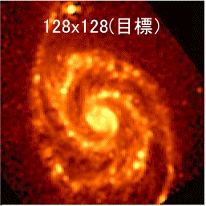
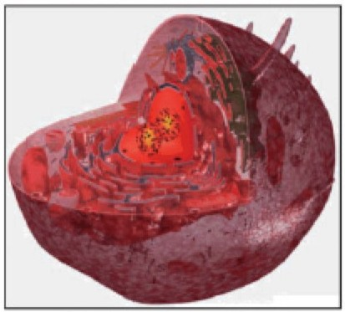
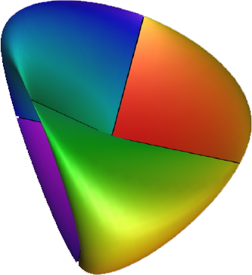
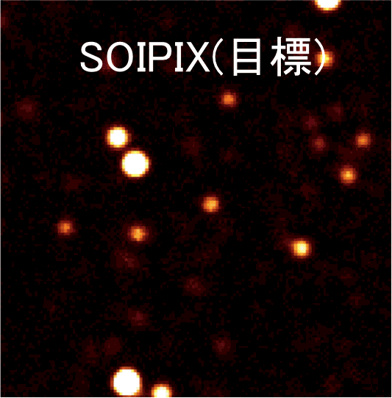
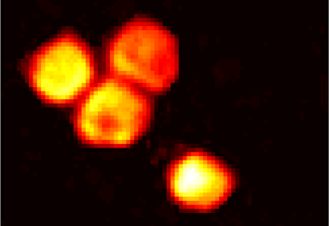
新学術領域「３次元半導体検出器で切り拓く新たな量子イメージングの展開」
C01: 素粒子イメージング
ヒッグス粒子の質量起源解明
D0２:
投影型質量分析
超速解析
1日->数分へ
脳
ミクロン精度と耐放射線
２ｍｍ
眼
1 mm
エラ
1.8K動作、多画素
空間
分解能
D01: 放射光
X線イメージング
極限環境
B02:遠赤外
星と銀河の進化
SOI
細胞の立体構造
高強度
時間分解能
金ナノ粒子10^{５}原子
Δx = ~10 nm(現状）
最遠方X線写真
C0２: XFEL
フェムト秒と
1nmの解像度
B01: 宇宙最初期
超巨大ブラックホールの探査
100 nm
2桁背景
ノイズ低減

Slide 28
計画研究
研究班 | 研究代表 | 研究課題名
A01 | 新井康夫 (KEK素核研) | SOI ３次元ピクセルプロセスの研究
A02 | 川人祥二 (静岡大） | SOI技術を用いた極低ノイズ・高速イメージングデバイスの 研究
B01 | 鶴剛 （京大） | 宇宙最初期ブラックホールの探査研究を実現する衛星搭載Ｘ線精密イメージングの開拓
B02 | 和田武彦 （宇宙科学研） | ダストに隠された宇宙の物質進化を暴く 極低温SOI赤外線 イメージングの開拓
C01 | 坪山透 （KEK) | 高輝度加速器実験のための素粒子イメージング
C02 | 初井宇記 （理研） | X線自由電子レーザーによる超高速ナノ構造解析用検出器
D01 | 岸本俊二 （KEK物構研） | 放射光を用いた空間階層構造とダイナミクス研究のための イメージング
D02 | 粟津邦男 （阪大） | 投影型イメージング質量分析による迅速で高解像度な生体内分子イメージング

Slide 29
今年度から新たに加わった公募研究
タイトル | 研究代表 | 所属
ＰＳＳ－ＳＯＩ高分解能検出器の開発および応用 | 島添 健次 | 東京大学
ワイドレンジプラズモンフィルタを実装したＳＯＩ量子 イメージセンサの開発 | 小野 篤史 | 静岡大学
軟Ｘ線用の背面反射回折環二次元イメージング機構の開発 | 佐々木 敏彦 | 金沢大
究極のエネルギー分解能を持つ大面積Ｘ線検出器の開発 | 石野 宏和 | 岡山大学
ＸＲＰＩＸの位置分解能向上とＧ２格子不要のＸ線タルボ干渉計の開発 | 林田 清 | 大阪大学
中性子星の磁場構造を解き明かすX線偏光イメージャーの開発研究 | 平賀 純子 | 東京大学
ＳＯＩ技術を用いたイメージセンサの重粒子線への 応用 | 松村 彰彦 | 群馬大学

Slide 30
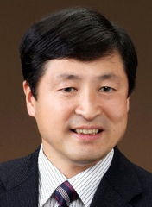

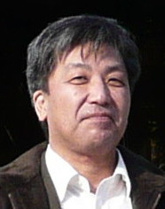
3 New Key Persons are joined
Sensor Structure
Prof. Nobukazu Teranishi
NEC - Panasonic – U. of Hyogo
Invention of the pinned photodiode for no image lag, low noise and low dark current
mega –pixel technologies for HDTV cameras and digital still cameras. ...
Low Noise Circuit
Prof. Shoji Kawahito
Shizuoka U., CTO of Brookman Technology, Inc.
CMOS Advanced Image Sensors (High Sensitivity, Low Noise, Wide DR, High Speed)
Mixed signal integrated circuits design (A/D, D/A Converter, Sensor interface circuits) ...
More than 10 papers were selected in ISSCC in the last 10 years.
SOI Process
Prof. Ikuo Kurachi
Lapis (OKI) semiconductor – Powerchip Tech. – KEK
General Manager of Device Technology Development Div. in OKI
30 Years of CMOS Process Development (1.8um – 30nm)
Involved in SOI Pixel Development while in OKI.

Slide 31
IV. まとめ
SOI技術を元に、放射線センサーと読み出し回路とを一体化させたモノリシック放射線イメージセンサー・プロセスを開発。
MPWランを利用することで、低価格で研究者が直接設計・開発を行える。
新学術領域研究を中心に、光・赤外、X線、電子、アルファー線、イオン等様々な検出に向けた独自の検出器開発を行っている。
SOIの極低温動作を利用した検出器開発も行っている。
理学系の研究者のみならず、工学系の研究者にも参加してもらうことで、技術力の向上を図っている。

